Slide 1
RAZVOJNA PSIHOLOGIJA NA DLANI – 2. del
IZ TEORIJE V PRAKSO
Nevenka Janež, univ. dipl. psih.

Slide 2
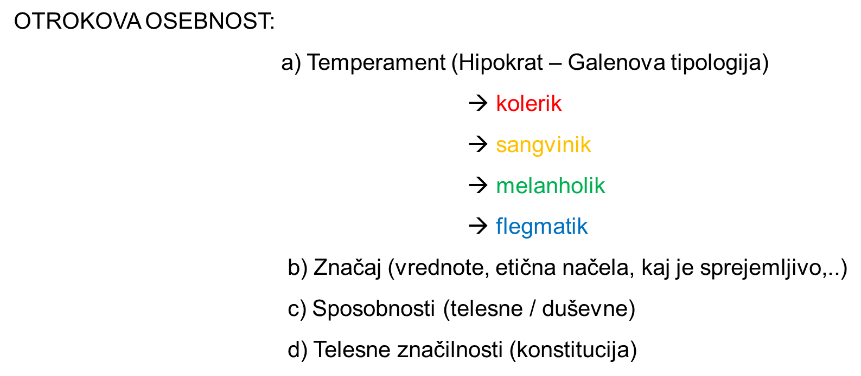

Slide 3
OSEBNOSTNE LASTNOSTI
EKSTROVERTIRANI OTROCI…
…so družabni, energični, ekspresivni, se hitro odločajo, vodijo, so iniciativni, so pozitivno emocionalni, imajo širšo socialno mrežo in podporo
INTROVERTIRANI OTROCI
…so zadržani, molčeči, samostojni, imajo boljši spomin za besede, reagirajo premišljeno, zato so manj nagnjeni k tveganim vedenjem

Slide 4
POZITIVNO STARŠEVSTVO IN VPLIV NA OTROKOVO SAMOPODOBO
Otrok v zgodnjem otroštvu nujno potrebuje POZITIVNO ČUSTVENO OPORO:
- brezpogojna ljubezen,
- doslednost v vzgojnem pristopu,
- pohvala in spodbuda,
- dobro mnenje o samem sebi
- pozornost
,,

Slide 5
DRUŽINA – NAJPOMEMBNEJŠA MINIKULTURA
TRDA DRUŽINA – omejevanje, kritika, togost, nadzor, brezpogojna avtoriteta (HRAST)
MEHKA DRUŽINA – ni strukture, odziv na vsakršen dražljaj, ni strukture (PŠENICA)
PROŽNA DRUŽINA – čvrsta struktura, ki je obenem prožna in funkcionalna (BREZA)

Slide 6
VLOGA AVTORITETE
AVTORITETA (lat.)- augere…povišati, razviti, obogatiti
Starši/vzgojitelji – pomagajo otroku rasti, se razvijati, odrasti
- postavljajo pravila in meje
- usmerjajo k pravilnemu vedenju

Slide 7
ERIKSON: PSIHOSOCIALNI RAZVOJ
Stadiji psihosocialnega razvoja – do adolescence
1. Obdobje dojenčka: zaupanje / nezaupanje
2. Zgodnje otroštvo: samostojnost / dvom, sram
3. Predšolsko obdobje: iniciativnost / občutek krivde
4. Srednje in pozno otroštvo: dejavnost / manjvrednost
5. Adolescenca: identiteta / konfuznost

Slide 8
PIAGET: INTELEKTUALNI RAZVOJ
KOGNITIVNA adaptacija proces ASIMILACIJE proces AKOMODACIJE
SENZOMOTORIČNA FAZA (do 2. leta)
PREDOPERATIVNA FAZA (2. – 7. leto)
FAZA KONKRETNIH OPERACIJ (7. do 11. leto)
FAZA FORMALNIH OPERACIJ (11. leto →)

Slide 9
KOHLBERG: Moralni razvoj a) PREKONVENCIONALNI NIVO –predšolsko obdobje b) KONVENCIONALNI NIVO – šolsko obdobje c) POSTKONVENCIONALNI NIVO – obdobje adolescence

Slide 10
Hvala za vaš čas!
V veselje mi je bilo druženje z vami!
Nevenka Janež, univ. dipl. psih.

